Slide 1

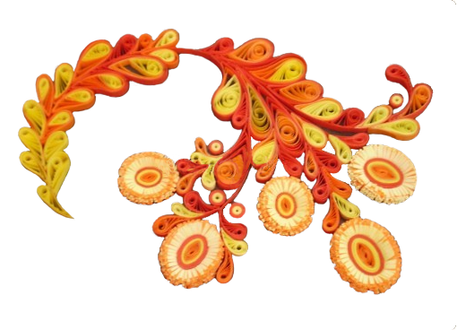
Творческий проект
« Райская птица» с использованием техники квиллинг
Муниципальное бюджетное дошкольное образовательное учреждение Детский сад комбинированного вида № 50
Выполнила:
Воспитатель: Мацуляк Е.А.

Slide 2
Цели и задачи проекта
Цели:
Способствовать формированию представления у педагогов, о новом декоративно-прикладном искусстве - квиллинг.
Ознакомить с техникой выполнения квиллинга.
Раскрытие творческого потенциала через работу в технике «квиллинг».
Задачи :
Сформировать представления о видах дизайна, его внедрения и использования в оформлении интерьера ДОУ.
Способствовать изучению основных приемов техники квиллинга, научиться использовать данную технику при создании творческих дизайнерских работ;
Развить художественно-творческие способности, образное и ассоциативное мышление, фантазию, эстетический вкус;
Воспитать трудолюбие, интерес к практической деятельности;

Slide 3
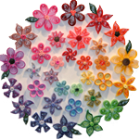
История квиллинга
Квиллинг (бумагокручение,) - это искусство изготовления плоских или объемных композиций из скрученных в спиральки длинных и узких полосок бумаги. Этот вид искусства появился после изобретения бумаги в Китае в 105 году нашей эры.
В 300 - 400-ых годах серебряными и золотыми полосками украшали колонны и вазы, а также используя эту технику создавали прекрасные ювелирные украшения.
Квиллинг упоминается в письменных источниках с 1200-ых годов. В 1600-ых годах европейские монахини, используя гусиные перья для скручивания бумаги, обрамляли священные писания, картины и обложки книг. Использование гусиного пера для скручивания бумаги и дало название этому виду искусства (англ. quilling — от слова quill (птичье перо)). Монахини использовали квиллинг для имитации более дорогих узоров из кованого железа или резной слоновой кости; и если они не могли использовать золото и серебро, они использовали бумагу, а затем покрывали законченную работу золотом.
В конце 1600-ых и начале 1700-ых годов квиллинг стал развлечением для благородных дам. С начала 1700-ых до начала 1800-ых годов квиллинг стал популярным в Европе и Англии. Квиллинг рассматривался как достойное хобби для юных леди (их обучали квиллингу наряду с вышиванием). Школы того времени преподавали квиллинг как один из своих курсов. Квиллинг был несомненно очень популярным в начале 1800-ых годов, но его популярность упала в конце 1800-ых. Попытка возобновить его популярность была предпринята в конце 1800-ых годов, но она была не очень успешна.

Slide 4
Используемые в работе материалы
Материалы
Гофрированная бумага
Цветные полоски бумаги шириной 0,5 см.
Салфетки
Обои и цветная бумага для фона
Клей ПВА
деревянная рамка 30х40

Slide 5
Инструменты, используемые в работе
Инструменты
Ножницы
Канцелярский нож
Инструмент для квилинга

Slide 6
Техника безопасности
При работе с ножницами
Ножницы во время работы находятся справа кольцами к себе.
Лезвия ножниц в нерабочем состоянии должны быть сомкнуты.
Лезвия ножниц должны быть остро наточенными.
Передавать ножницы нужно кольцами вперед с сомкнутыми лезвиями.
Нельзя резать на весу.
Необходимо следить за направлением резания и пальцами левой руки, которые поддерживают материал.
При обращении с инструментом для квиллинга
Хранить в определенном месте.
Соблюдать осторожность при работе.
При работе с канцелярским ножом
Хранить в определенном месте в закрытом состоянии
Соблюдать осторожность при работе.

Slide 7
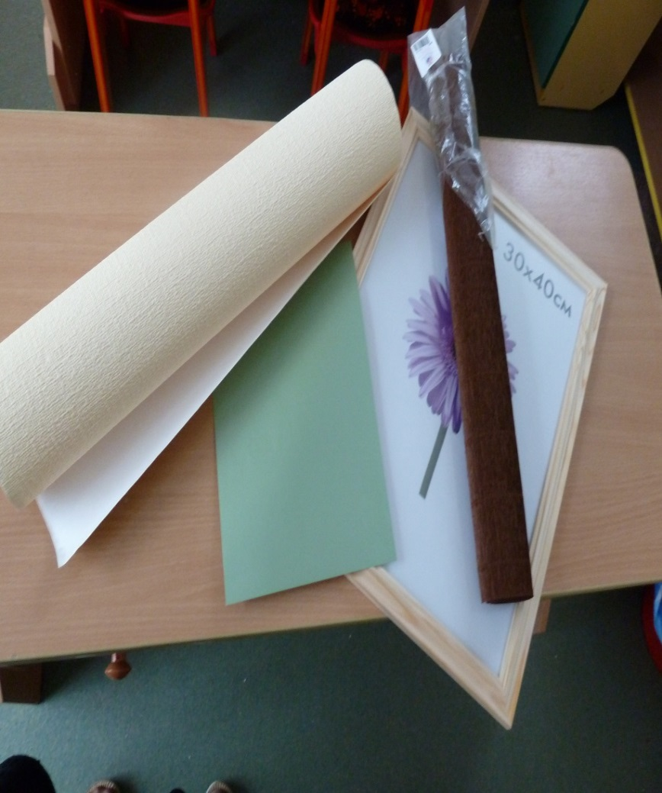
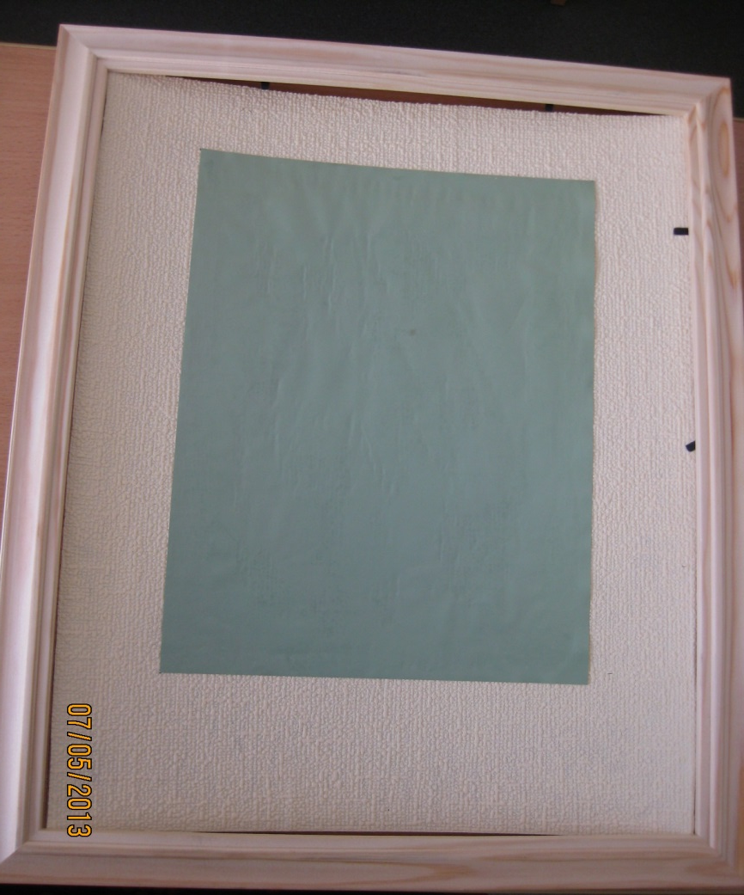
Инструкционная карта
I этап
Подбор фона и окна- вставки

Slide 8
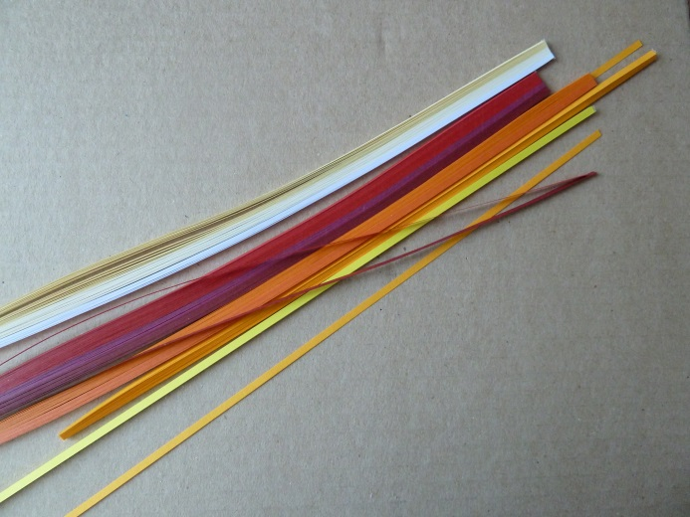
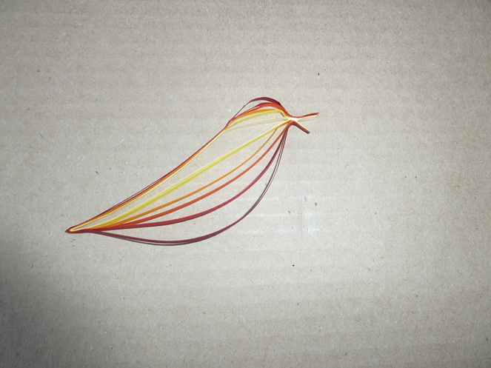
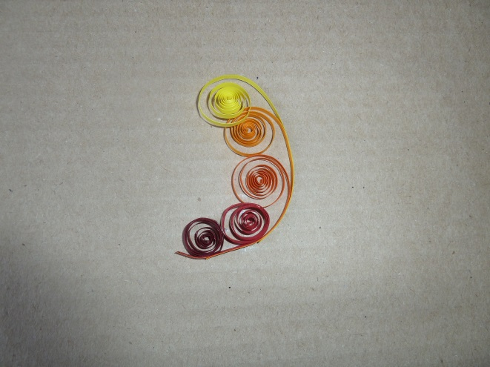
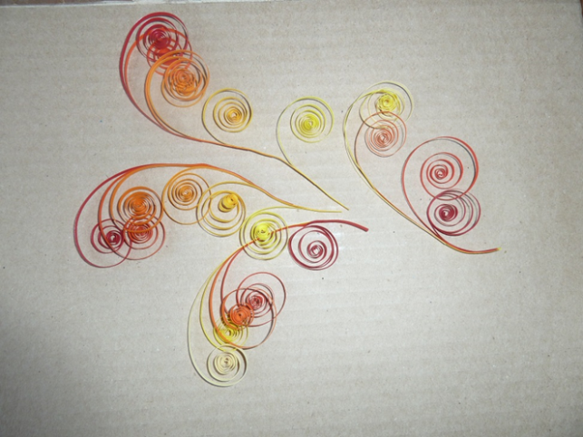
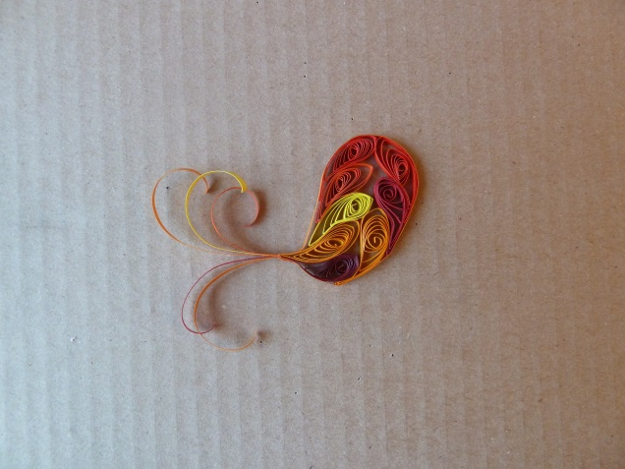
II этап выполняем птицу в технике квилллинг

Slide 9
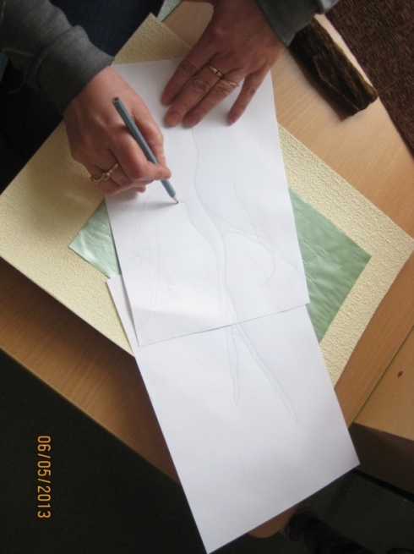
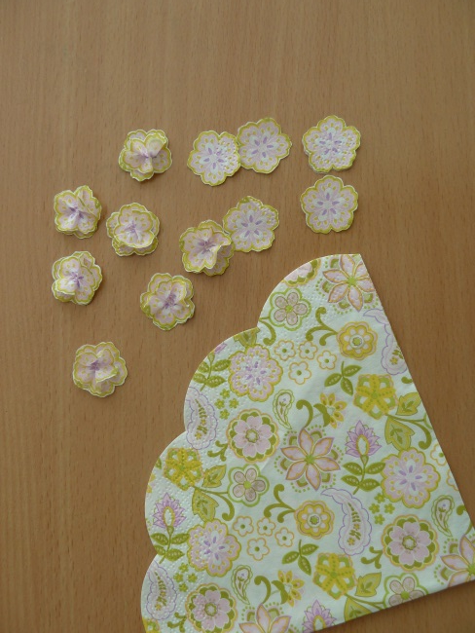
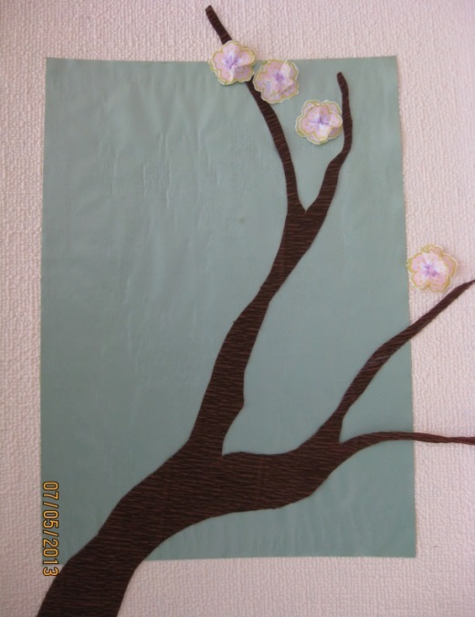
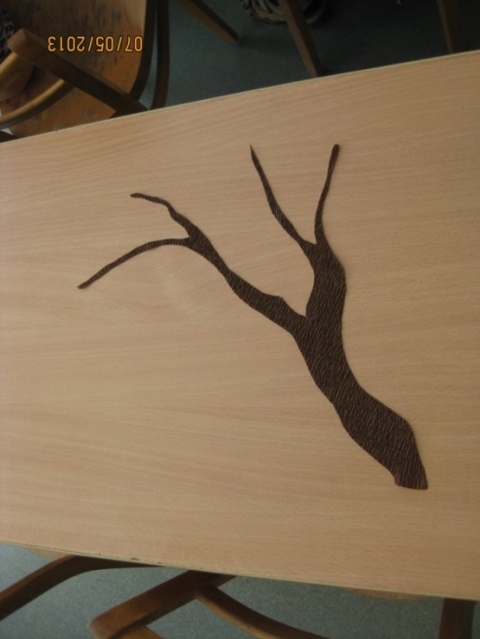
III этап моделируем ветку из гофрированной бумаги оформляем цветами из салфеток

Slide 10
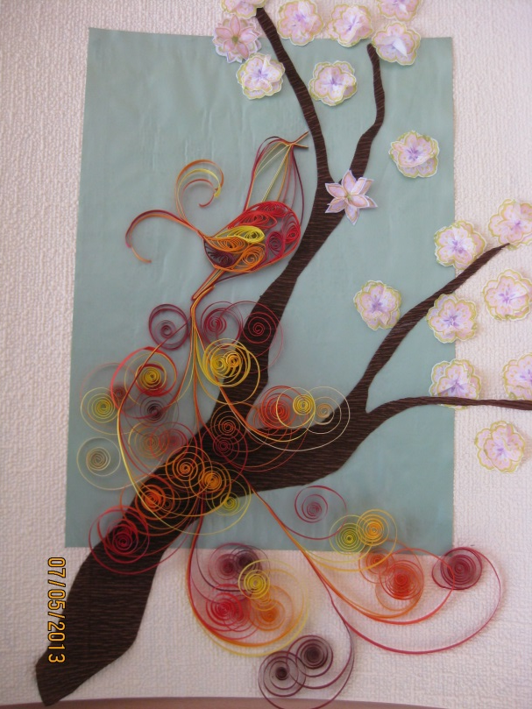
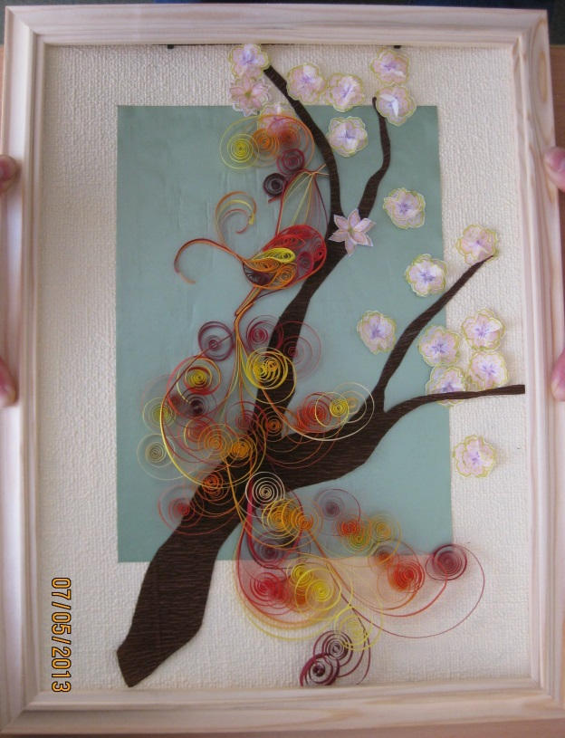
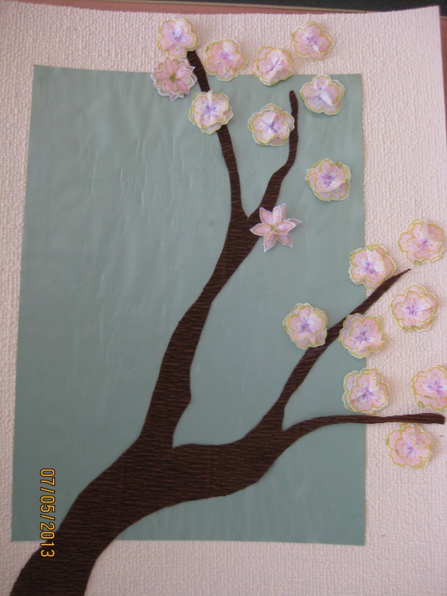
IV этап сборка элементов творческой работы

Slide 11
Используемая литература
1. А.Быстрицкая. “Бумажная филигрань”.-"Просвещение", Москва 1982.
2. Хелен Уолтер. “Узоры из бумажных лент”.-"Университет", Москва 2000.
3. Д.Чиотти. “Оригинальные поделки из бумаги”.- Полигон С.-Петербург 1998.
5. Джейн Дженкинс. “Поделки и сувениры из бумажных ленточек”.-"Просвещение", Москва 1982.
6. С. Соколова . Аппликация и мозаика. – М.:Издательство Эксмо; СПб.; Валерии СПД, 2003.- 176 с.
7. С. Соколова. Игрушки из бумаги. М.: Издательство Эксмо; СПб.: Валерии СПД; 2003.-240 с.

Slide 12
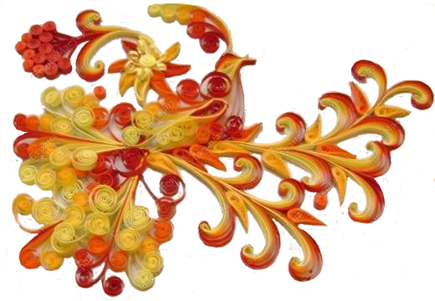
Спасибо за внимание

